Slide 1
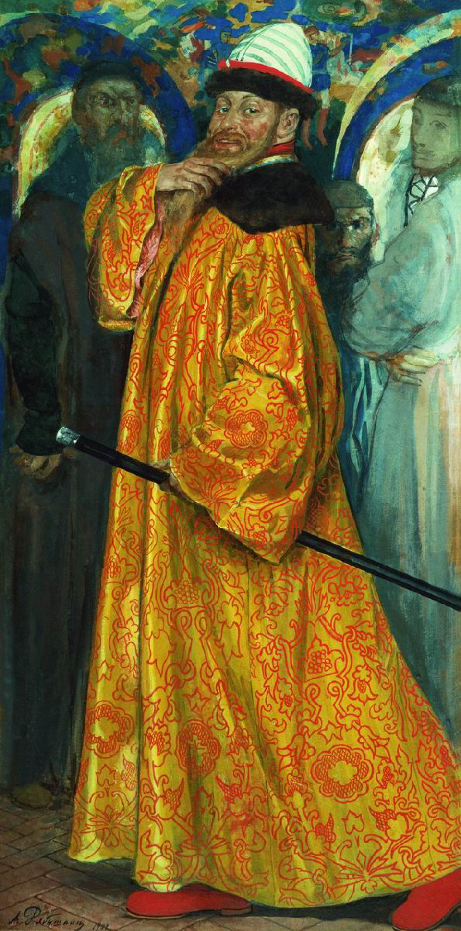
Cословный быт
и картина мира русского человека
в XVII веке

Slide 2
Многих европейцев, приезжавших
в Россию
в XVII–XVIII веках, поражала русская баня.

Slide 8
Вопросы занятия
1
Изменения в мировоззрении русских людей.
2
Общинные традиции.
3
Роль православия
в повседневной жизни.
4
Образ царя в сознании народа.
5
Повседневная жизнь царей, первого сословия, горожан и крестьян.

Slide 9
Мировоззрение русских людей
Изменилось восприятие русскими людьми окружающего мира
Чувствовали свою принадлежность к огромной единой стране
Пытались осознать бескрайние просторы своей Родины

Slide 10
После Смуты стали больше цениться стабильность и порядок в государстве.
Изгнание польских интервентов
из Московского Кремля

Slide 11
Мировоззрение русских людей
Рост контактов с европейскими
и азиатскими государствами
Изучение политического
и повседневного опыта других людей
Изучение отличий жизненных укладов

Slide 12
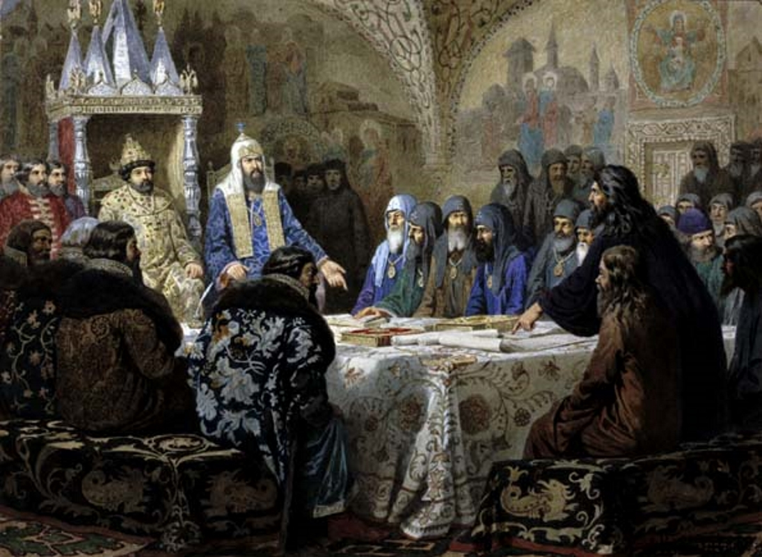
Изменение церковного ритуала после раскола в Русской православной церкви
не поколебало веру большинства населения России.

Slide 13
Чтение античных трудов и европейской литературы повлияло на появление прогрессивно мыслящих чиновников.

Slide 14
Мировоззрение русских людей
Новшества проявлялись
в культуре, политике, экономике
Для правящего слоя они казались странными
и непривычными
Новшества воспринимались
с большой осторожностью

Slide 15
Крестьяне
После принятия Соборного уложения крестьяне лишились свободы передвижения
Сохраняли право на занятие торговлей
Сохраняли право на распоряжение имуществом и собственностью

Slide 16
Жизнь крестьян ещё не подчинялась полностью воле помещика.

Slide 17
Основы крестьянской общины
1
Совместное владение землёй.
2
Выборность руководителей.
3
Решение возникавших вопросов на крестьянском сходе.
4
Равноправие всех членов общины.

Slide 18
Крестьяне
Существование общины оправдывалось христианскими заповедями
Земля являлась Божьим достоянием
Относиться к земле нужно было бережно

Slide 19
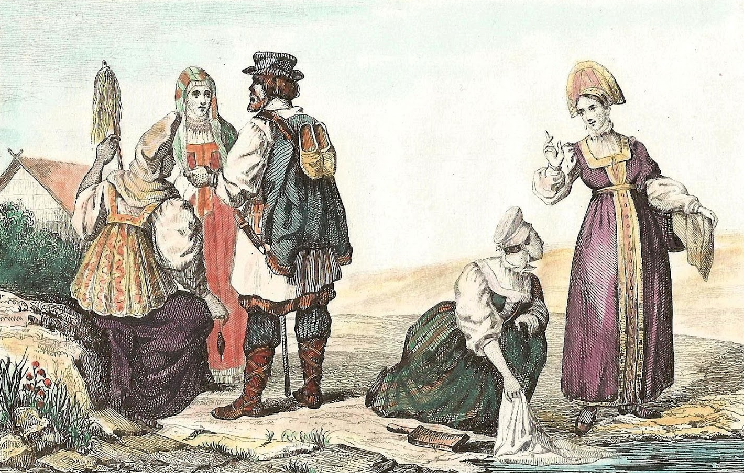
Основной задачей общины были раздел и перераспределение земель между крестьянами.

Slide 20
Одним из самых устойчивых явлений в жизни крестьян были «помочи»
Отказ
мог быть воспринят
как оскорбление
Крестьяне
оказывали помощь
в сельскохозяйственных работах, строительстве
Крестьяне
Отказать кому-то в просьбе о помощи было непростительным

Slide 21
Община была и церковным приходом.

Slide 22
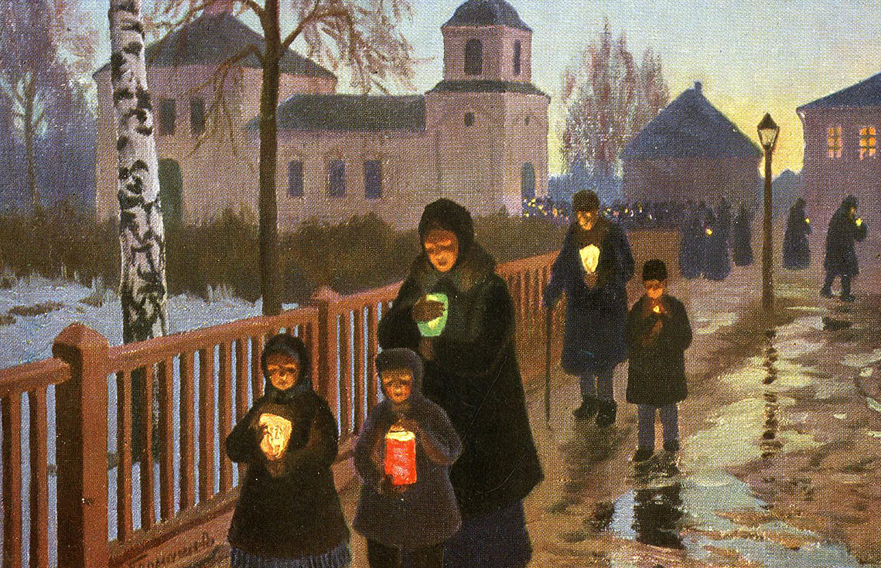
Утро у русского человека начиналось с молитвы.
По праздничным дням люди ходили в церковь к заутрене.

Slide 23
После вечерней молитвы не разрешалось пить, есть и разговаривать.

Slide 24
Важное место в жизни русского человека занимали такие церковные обряды,
как крещение, венчание и погребение.

Slide 25
Церковный пост
Самым длительным постом был Великий
На протяжении семи недель рекомендовалось есть только один раз в день, а по выходным – два раза
В понедельник, среду и пятницу ели холодную пищу
Во вторник, четверг, субботу
и воскресенье ели горячую пищу

Slide 26
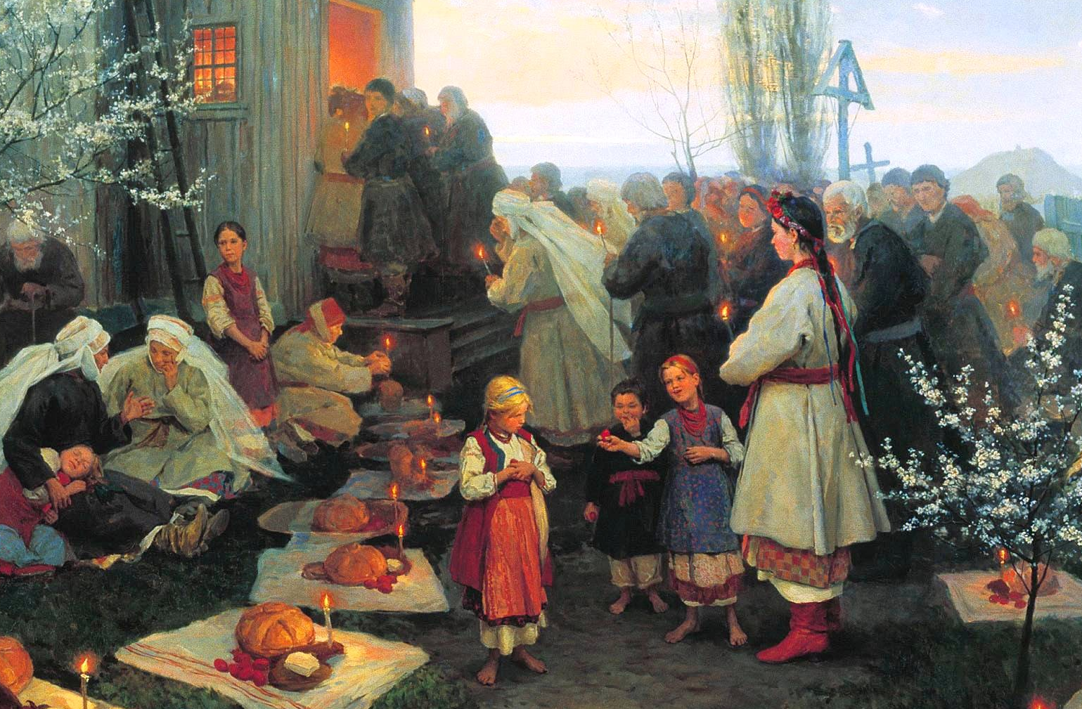
Монотонность жизни
крестьян прерывалась церковными праздниками.
В такие дни запрещалось работать.

Slide 27
Наиболее почитаемыми праздниками были Пасха и Троица.

Slide 28
В. Маковский.
Молебен
на Пасху.
1888
Все жители села собирались на братчину – совместную трапезу членов деревенской общины, устраивавшуюся вскладчину.

Slide 29
Алексей Михайлович Романов
Весь мир русские крестьяне воспринимали как единую общину, главой которой был царь.

Slide 30
Важными обязанностями царя были молитвы за своё государство и совершение паломничества в монастыри.
Алексей Михайлович
и Никон перед гробницей святителя Филиппа

Slide 31
К. Лебедев.
Царь Иван Грозный просит игумена Кирилла благословить его в монахи.
1898

Slide 32
В. Шварц.
Вербное воскресение
в Москве при царе Алексее Михайловиче.
1865

Slide 33
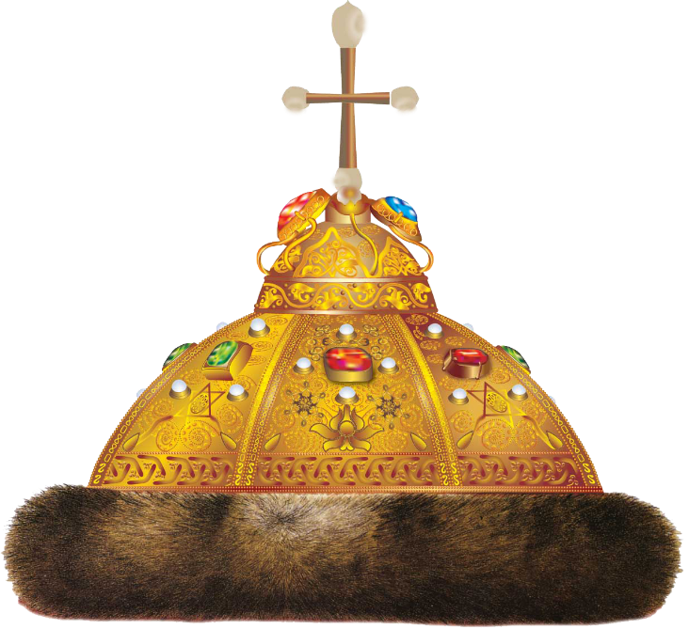
Русский царь
1
Царь считался помазанником Божьим.
Любая ошибка государя считалась виной
его приближённых.
2
Царь нёс ответственность
за свои поступки только перед Богом.
3
4
Стихийные бедствия казались Божьей карой.

Slide 34
Царский быт
С оформлением самодержавия изменились нравы и обычаи царского двора
Увеличилось количество людей, относящихся ко двору
Стольники занимались организацией трапезы
По утрам царей одевали спальники
Казначеи и ключники следили
за сохранностью личных вещей царя

Slide 35
Царский дворец
в Измайлове

Slide 36
Царский дворец
в Коломенском

Slide 37
Теремной дворец в Кремле

Slide 38
Изразцовая печь во дворце Алексея Михайловича
Одним из главных украшений государевых дворцов были печи, выложенные изразцами.

Slide 39
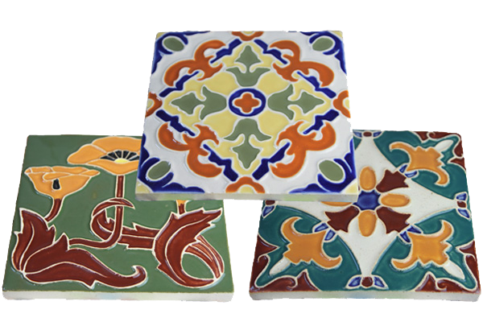
Изразцы —
это керамическая плитка
для облицовки печей и стен.

Slide 40
Во торой половине
XVII века появились картины, напольные часы и венецианские зеркала.

Slide 41
Основным царским развлечением была псовая или соколиная охота.

Slide 43
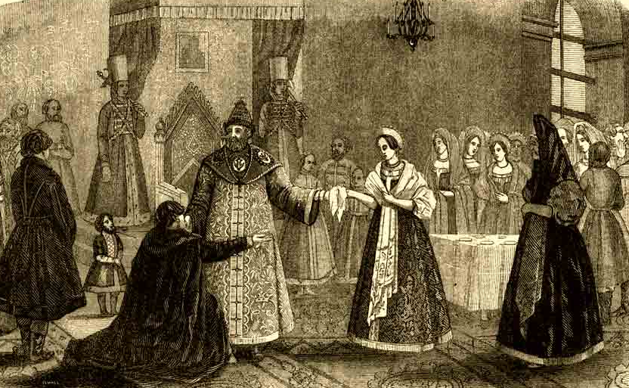
При Алексее Михайловиче появился придворный театр.

Slide 44
Дворянские и боярские дворы представляли собой комплекс строений.
Палаты бояр Романовых

Slide 46
Изразцовая печь в столовой палате

Slide 48
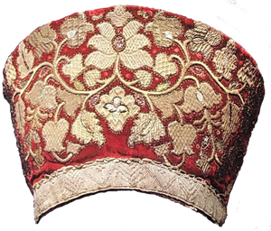
Парча —
это ткань на шёлковой основе с золотым шитьём, имеющая сложные узоры.

Slide 49
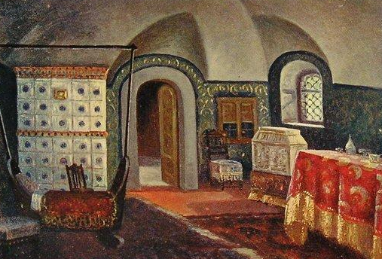
На полу в домах лежали ковры, привезённые из Персии
или Крымского ханства.

Slide 50
В XVII веке из-за границы стали привозить стеклянную посуду.

Slide 51
Бояре и дворяне носили суконную и шерстяную одежду.

Slide 52
Тафта —
это плотная хлопчатобумажная или шёлковая ткань.

Slide 53
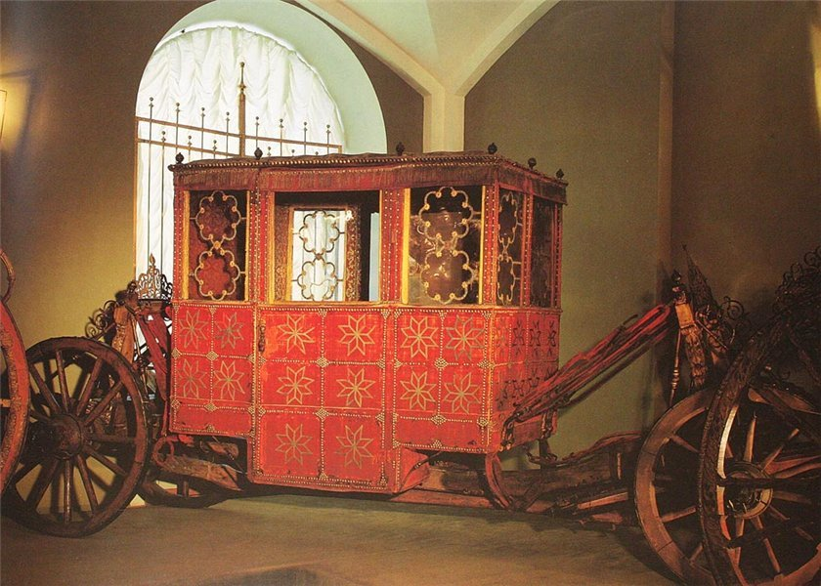
Представители знати стали пользоваться новым средством передвижения – каретами.

Slide 54
К. Маковский.
Боярский свадебный пир
в XVII веке.
1883

Slide 55
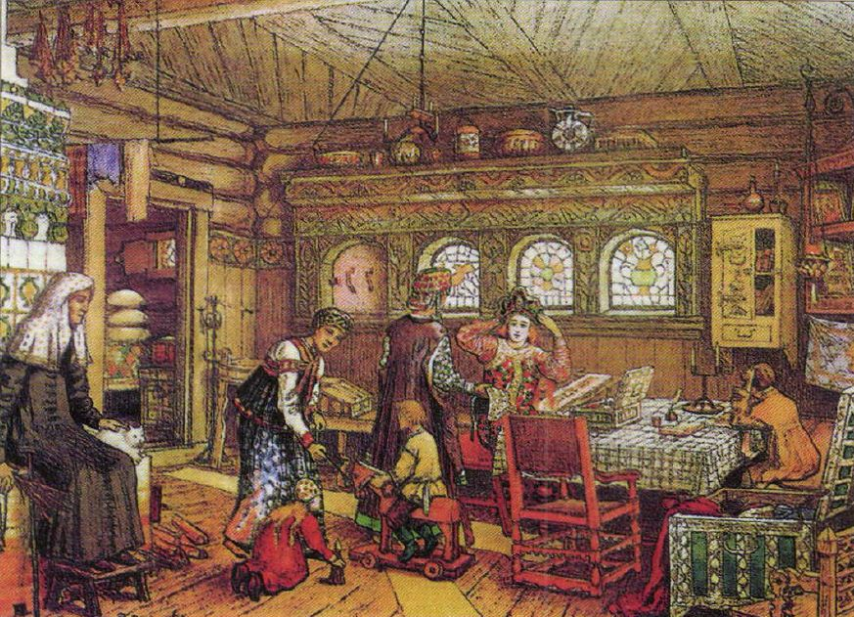
Дома состоятельных купцов стали делить на «белые избы»
и «белые горницы».
От «чёрных изб» они отличались тем, что дым из печи выводился через трубу.

Slide 56
Так как шкафов в то время ещё не было, одежду хранили в сундуках.

Slide 57
Дом нижегородского купца Олисова

Slide 58
Крестьяне жили в избах, топившихся по-чёрному.

Slide 59
В. Максимов.
Бабушкины сказки.
1867

Slide 60
Интерьер крестьянской избы.
Современная реконструкция

Slide 62
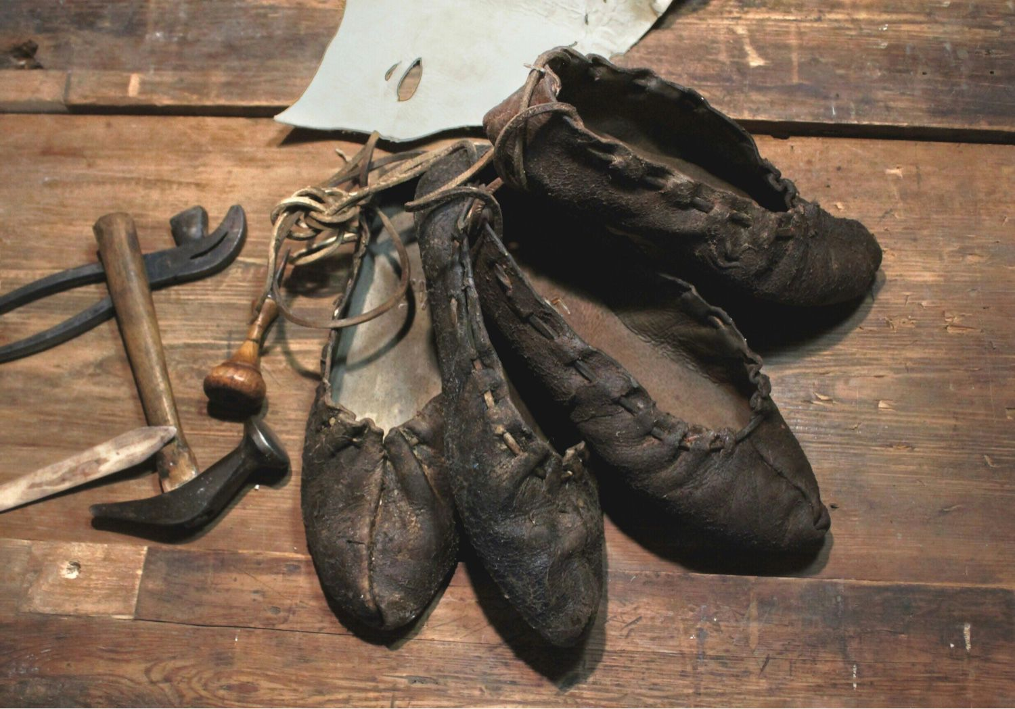
Зажиточные крестьяне могли позволить себе носить поршни.

Slide 63
Редкостью для крестьян была металлическая посуда, так как стоила она очень больших денег.

Slide 64
В среднем крестьянская семья состояла из десяти человек.

Slide 65
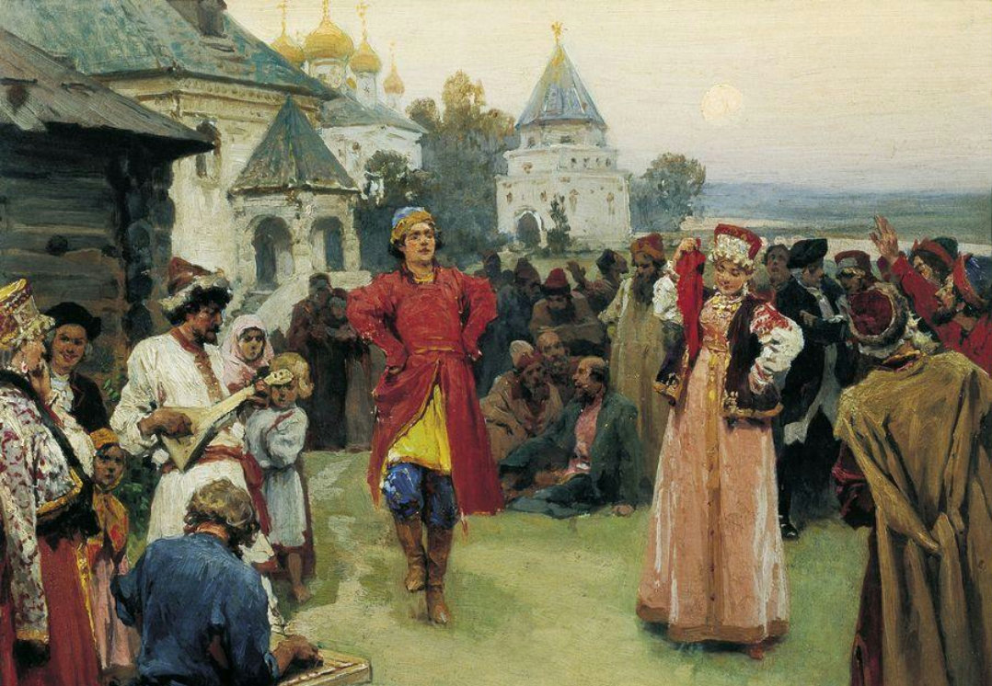
Вступать в брак разрешалось не более трёх раз.
Однако даже второй брак был большим грехом, и за него в церкви налагалось наказание.

Slide 66
Свадьбы крестьяне праздновали поздней осенью и зимой, когда все были свободны от сельскохозяйственных работ.

Slide 67
Сословный быт и картина мира русского человека в XVII веке
События XVII века в значительной мере повлияли на изменение картины мира русских людей.
1
2
Изменился быт царя и первого сословия.
3
Традиции повседневной жизни простых людей оставались прежними.

